Slide 1
МБДОУ детский сад №39
Проект
«Чудесные пуговицы»
Выполнили:
Извекова Т.Е.
Трешкина О.В.
Тверь, 2019г.

Slide 2
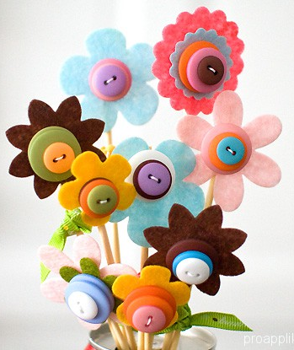
«Вы можете стать кем угодно, и никто не заметит этого. Но если у вас отсутствует пуговица, каждый обратит на это внимание»
Э.М.Ремарк

Slide 3
Паспорт проекта
Название проекта: «Чудесные пуговицы»
Вид проекта: информационно-познавательный, творческий
Продолжительность: краткосрочный
Срок реализации: ноябрь 2018г. – январь 2019 г.
Участники проекта: дети средней группы, воспитатели,
родители
Объект исследования: пуговицы
Предмет исследования: история пуговицы и ее назначение
Гипотеза: применение пуговиц гораздо шире своего прямого назначения – скреплять различные детали одежды

Slide 4
Цель проекта
Развитие познавательного интереса детей к предметному миру для выявления их особенностей
Задачи проекта
расширять знания детей о предметном мире;
заинтересовать детей идей коллекционирования;
формировать представления детей о многообразии пуговиц;
развивать мелкую моторику рук детей;
организовать работу по взаимодействию с родителями, активизации позиции родителей как участников педагогического процесса детского сада;
создать совместно с родителями и детьми дидактические игры с использованием пуговиц, а также коллекцию пуговиц в группе.

Slide 5
Подготовительный этап
разработка проекта
подбор методической, познавательной и художественной литературы
сбор иллюстративного материала совместно с родителями
подготовка информации для родителей
привлечение родителей к сбору материала (пуговицы разной формы, цвета, размера из разнообразного материала)

Slide 6
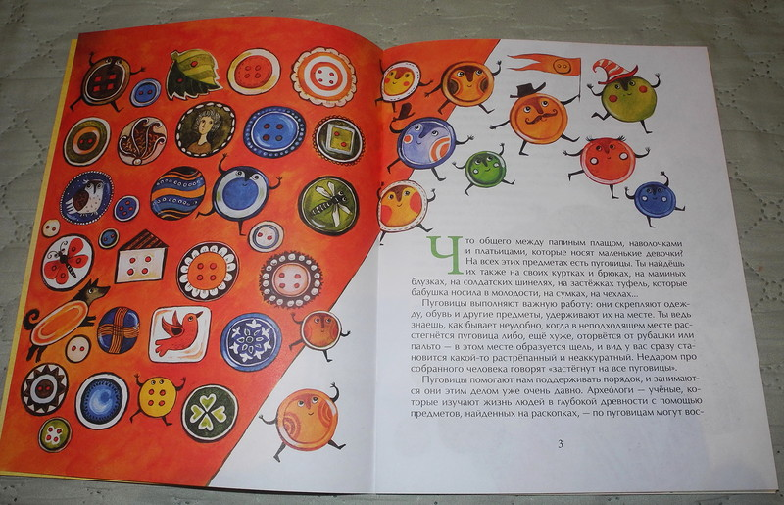
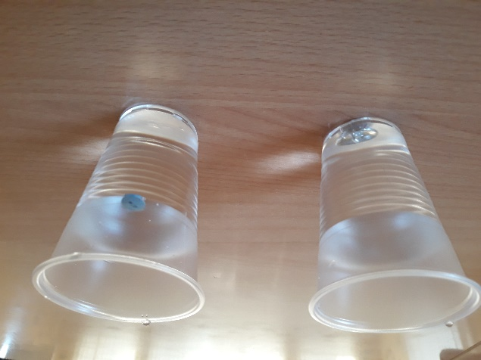
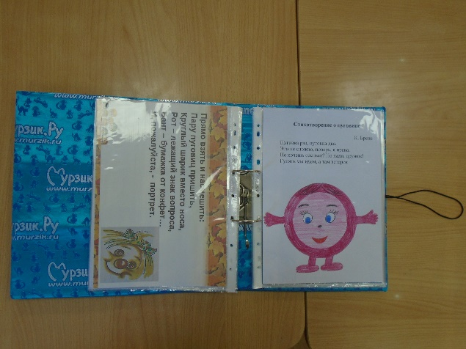
Основной этап
Показ презентации «История пуговицы», беседы, чтение художественной литературы, экспериментирование

Slide 7
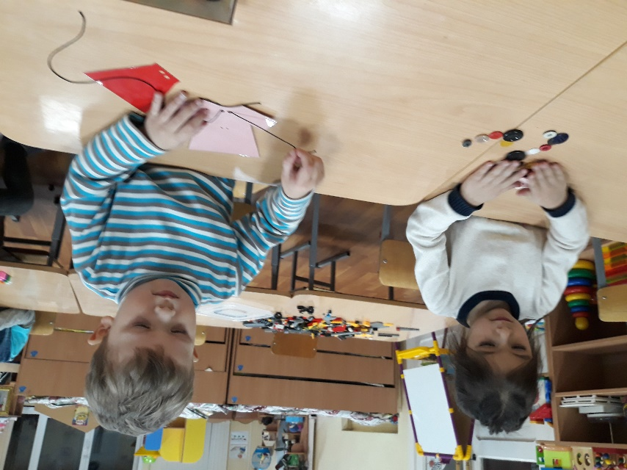
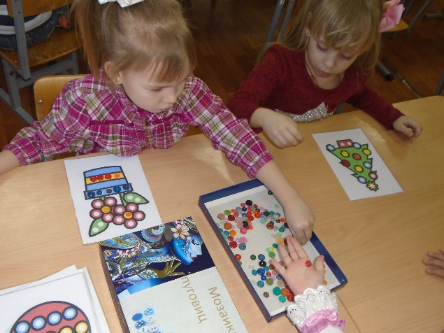
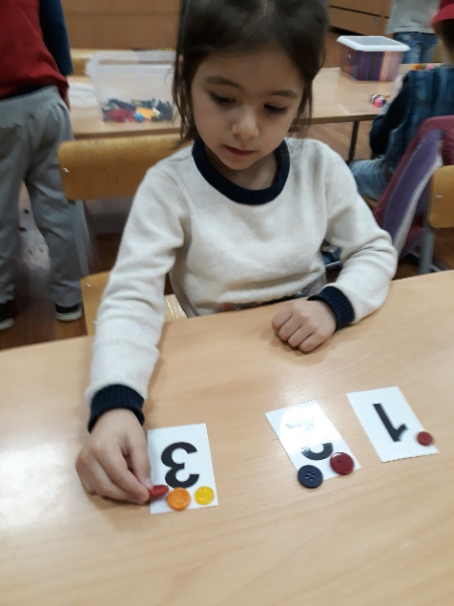
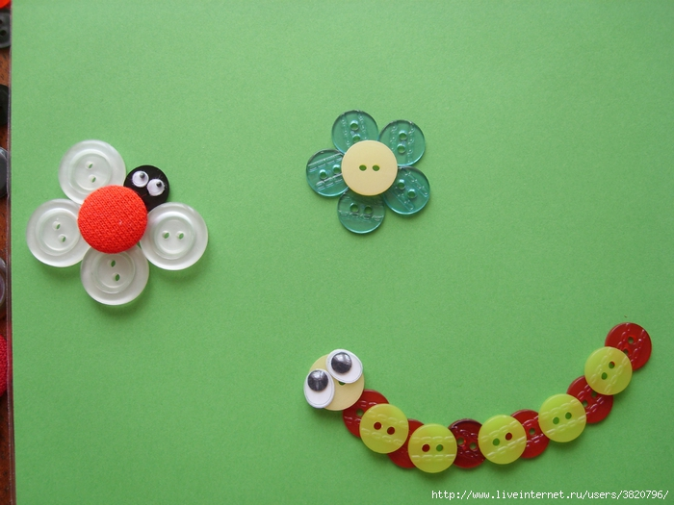
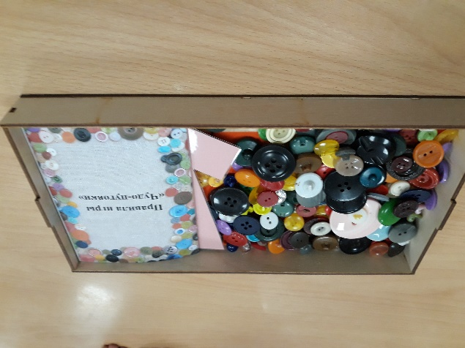
Основной этап
Создание совместно с родителями дидактических игр

Slide 8
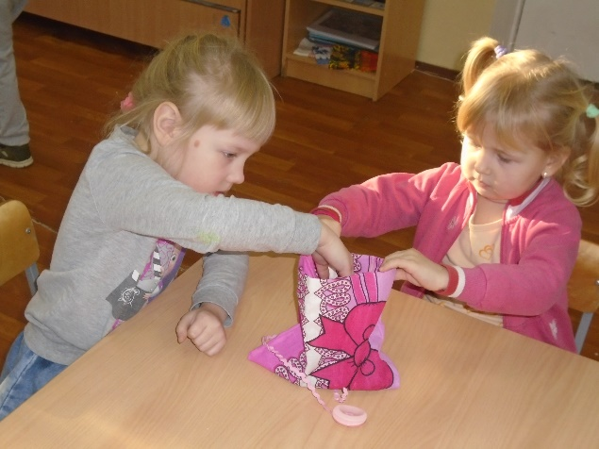
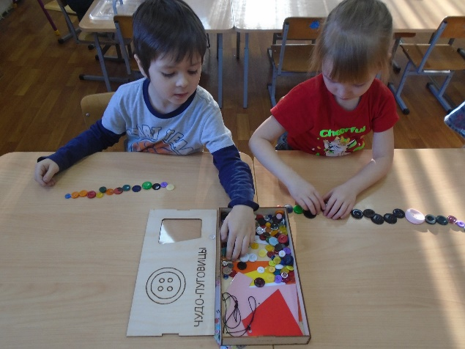
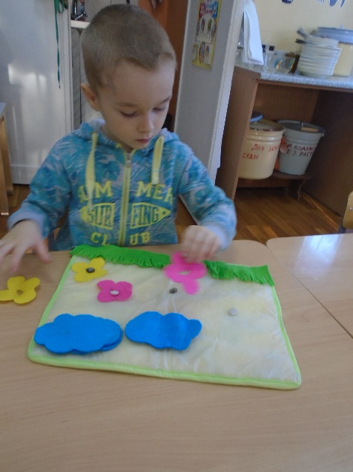
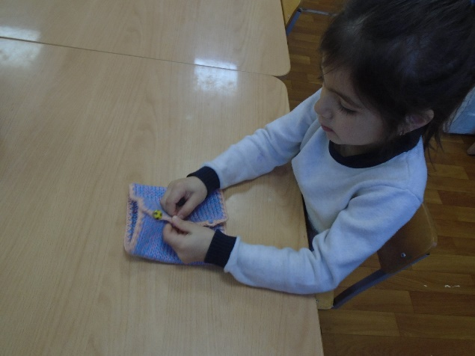
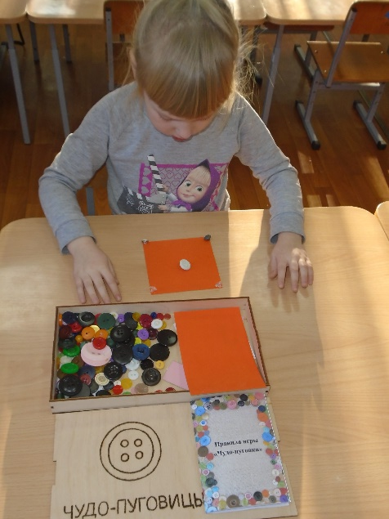
Основной этап
Создание совместно с родителями дидактических игр

Slide 9
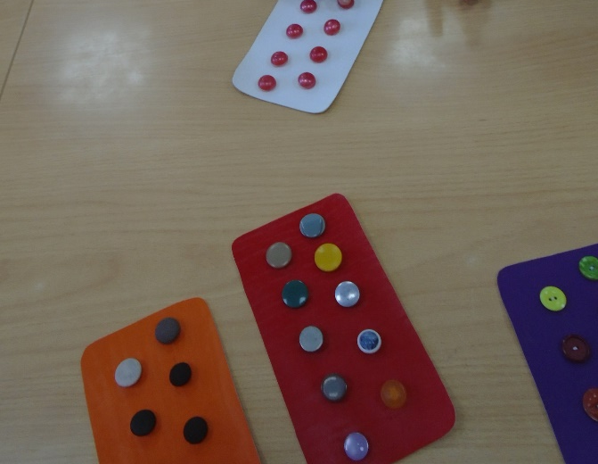
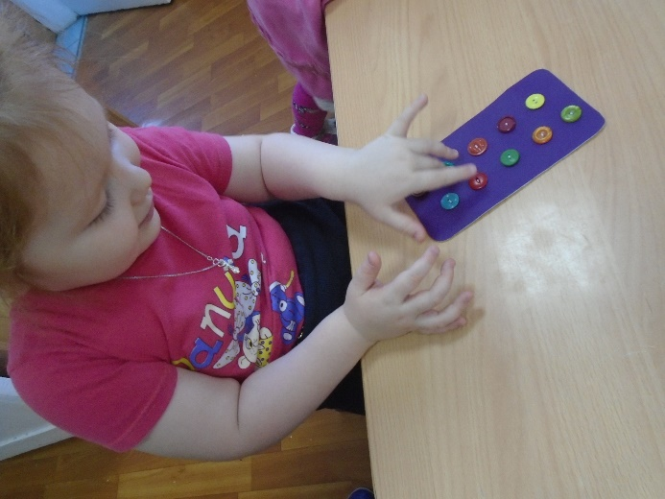
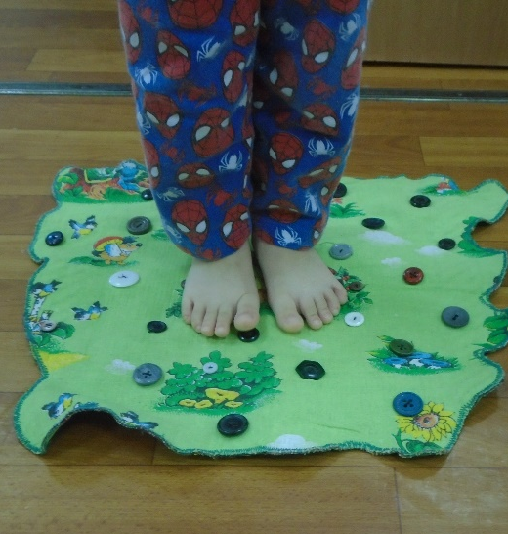
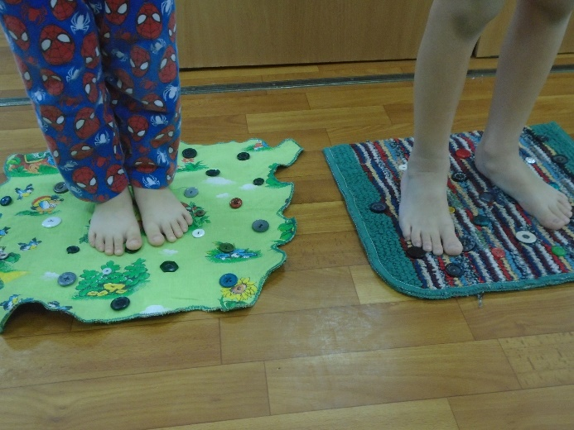
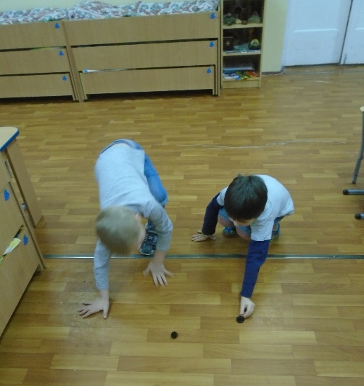
Основной этап
Изготовление родителями массажных ковриков и дорожек

Slide 10
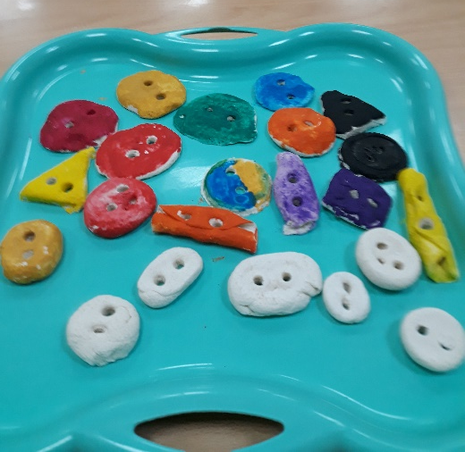
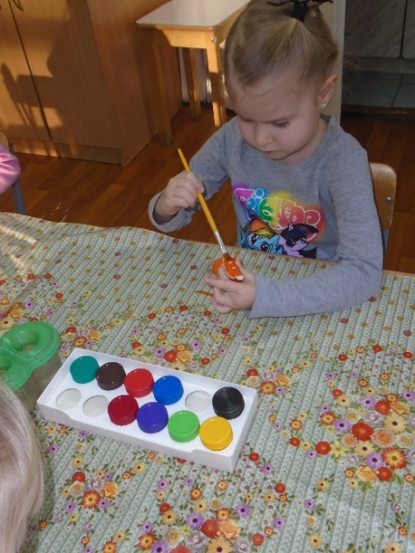
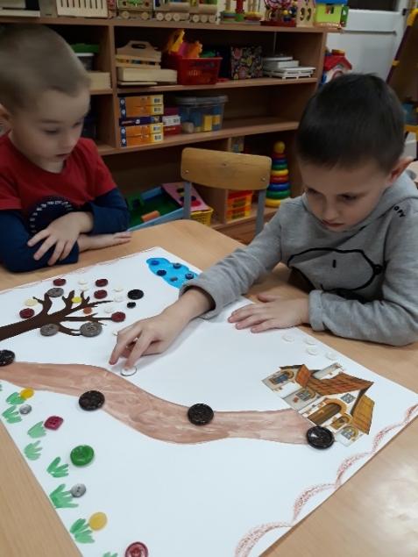
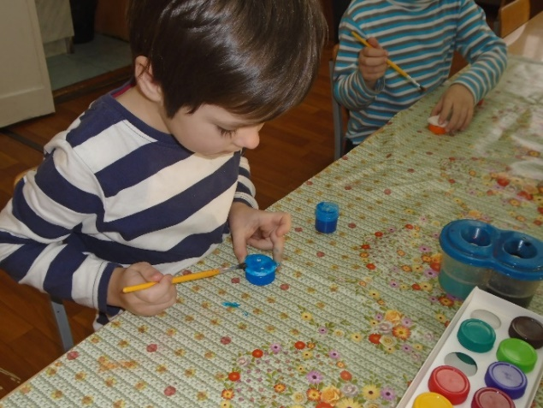
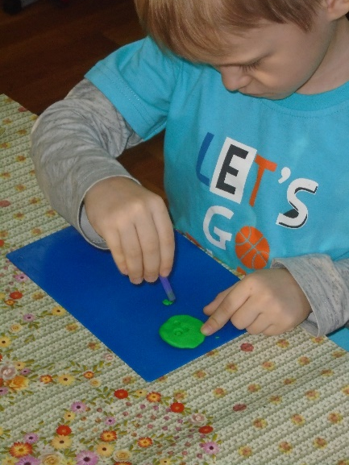
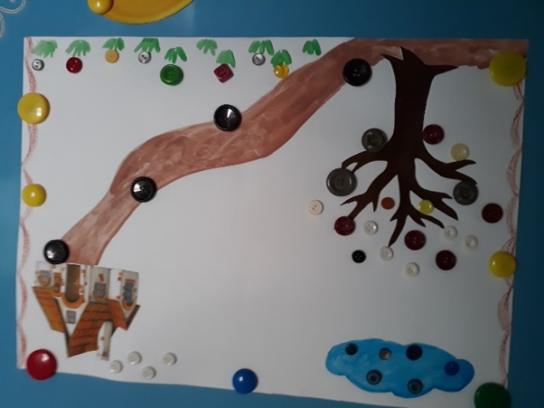
Основной этап
Продуктивная деятельность

Slide 11
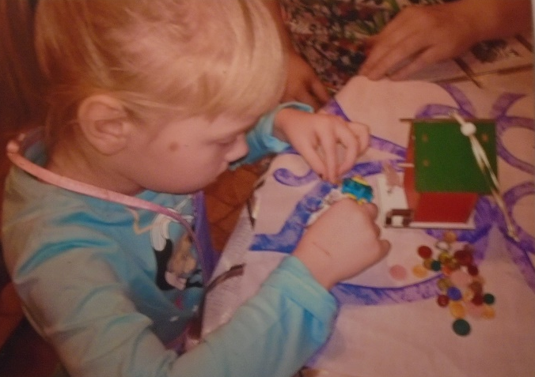
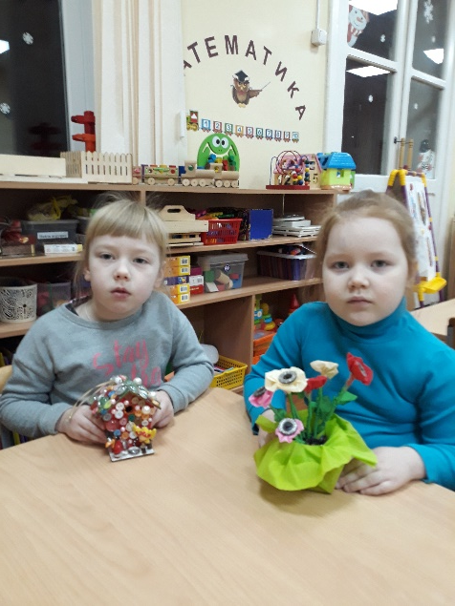
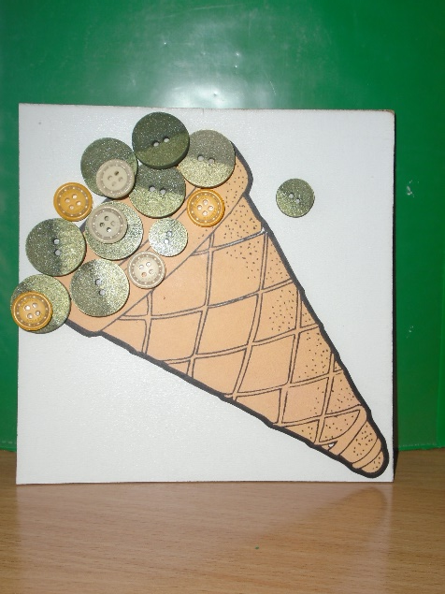
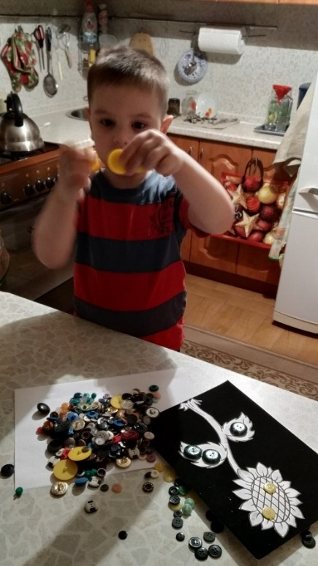
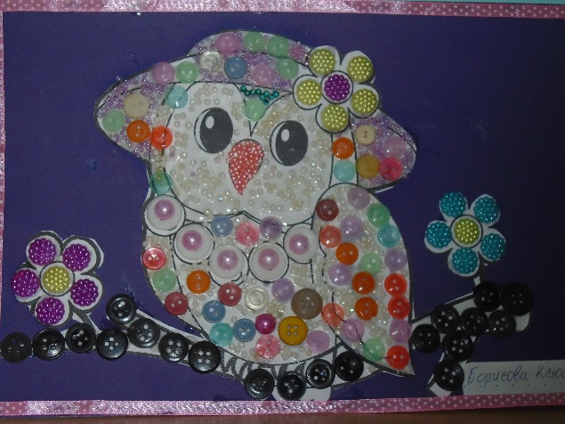
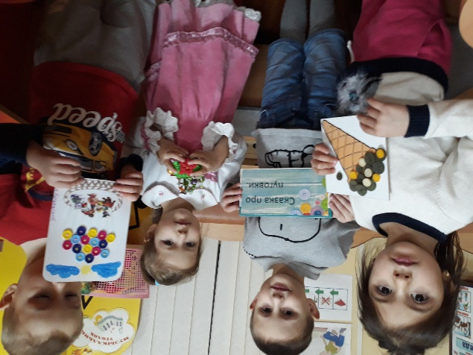
Основной этап
Создание детьми совместно с родителями поделок из пуговиц

Slide 12
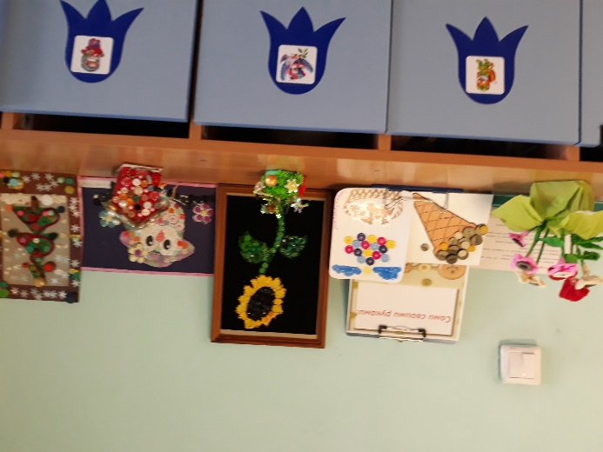
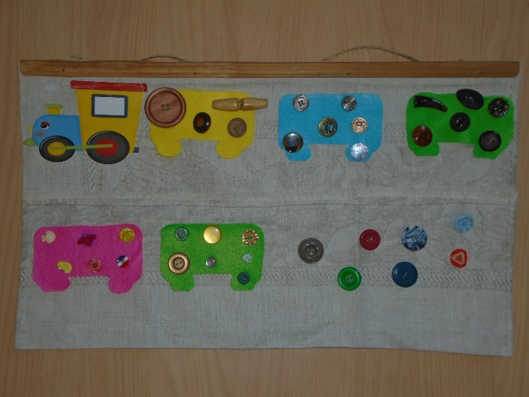
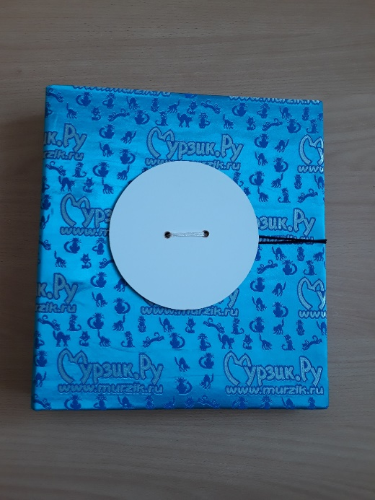
Заключительный этап
Выставка совместных творческих работ детей и родителей, создание коллекции пуговиц, создание альбома «Пуговка»

